Slide 1
Český jazyk pro 1.–4. ročník gymnázií

Slide 2
autor: Jiří Kostečka
nakladatelství SPN, 1. vydání – 2001
4 díly
Učebnice doplňují metodické příručky.
Pro výuku literatury na gymnáziích autor v učebnici doporučuje řadu učebnic od Josefa Soukala.

Slide 3
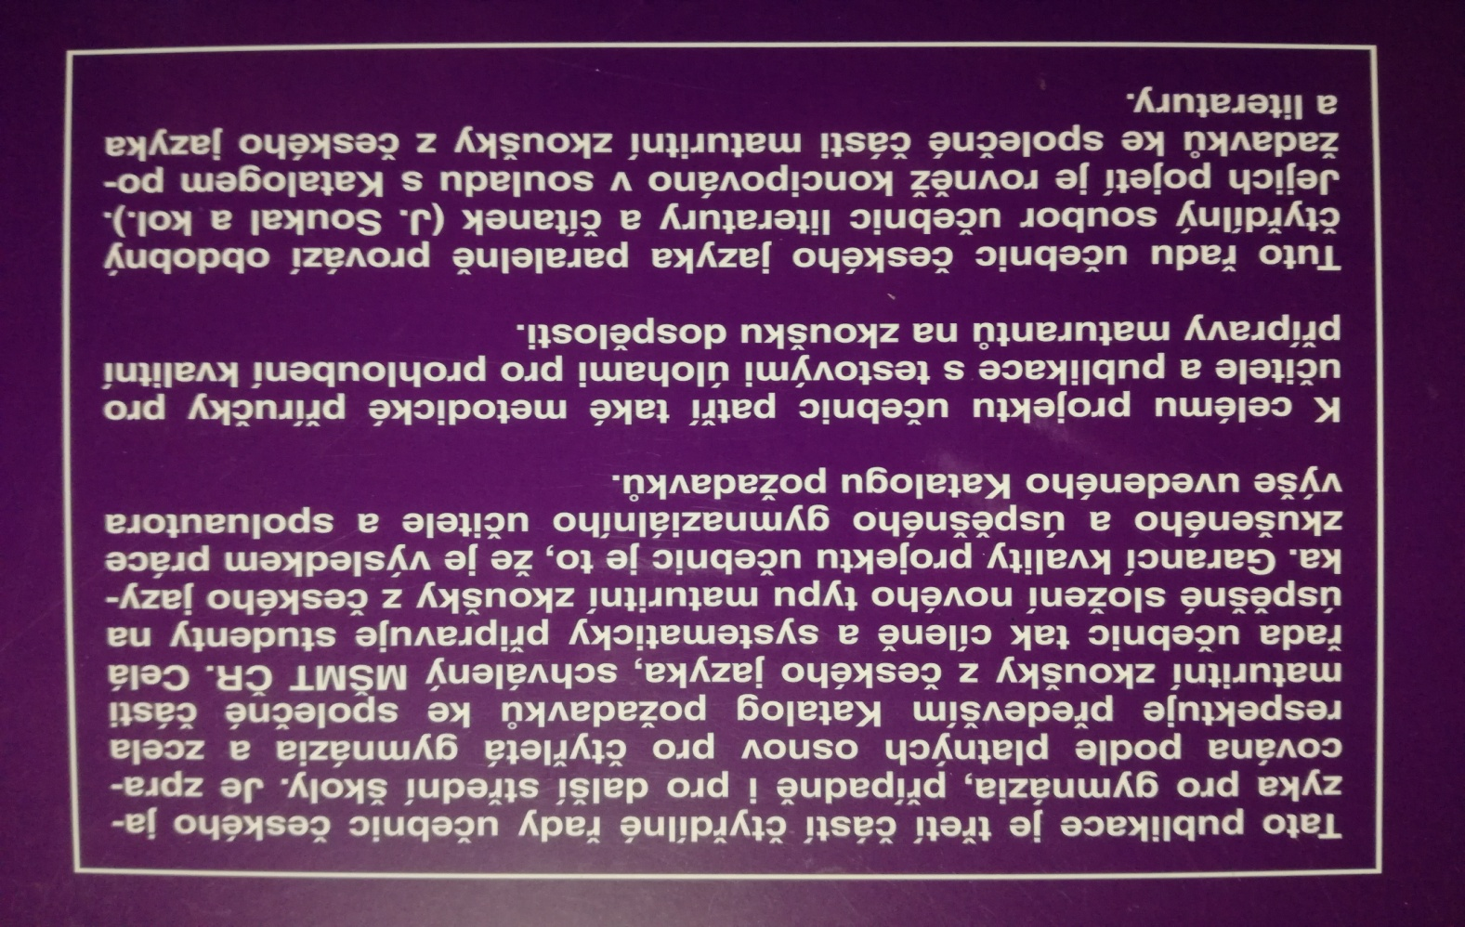
Schváleno MŠMT k zařazení do seznamu učebnic pro gymnázia.
Zpracováno podle Katalogu požadavků ke společné části maturitní zkoušky z českého jazyka a literatury.

Slide 4
Obsah učebnic
ve všech jazyk i nauka o slohu – v prvních třech dílech převažuje jazyk, ve čtvrtém sloh
1. ročník
I. Smysl výuky mateřského jazyka
II. Úvod do studia jazyka a slohu
III. Nauka o zvukové stránce jazyka (hláskosloví)
Z historie české jazykovědy – Česká jazykověda od počátků do 17. století
IV. Nauka o písemné stránce jazyka (grafémika)
V. Stylistika
Z historie české jazykovědy – Česká jazykověda v 17. a 18. století. Josef Dobrovský

Slide 5
2. ročník
I. Nauka o slovní zásobě (lexikologie)
II. Nauka o tvoření slov (derivologie)
III. Pravopis (ortografie)
Psaní velkých písmen
Interpunkční znaménka
Hranice slov v písmu
IV. Nauka o slohu (stylistika)
Publicistický styl
V. Tvarosloví (morfologie)
Z historie české jazykovědy – Česká jazykověda v 19. století a na počátku 20. století. Jan Gebauer

Slide 6
3. ročník
I. Nauka o větě a souvětí – skladba (syntax)
II. Pravopis (ortografie)
Interpunkční znaménka
Z historie české jazykovědy – Česká jazykověda v první polovině 20. století. Bedřich Hrozný
III. Nauka o slohu (stylistika)
Odborný styl
Z historie české jazykovědy – Česká jazykověda v první polovině 20. století. Pražský lingvistický kroužek. Vilém Mathesius

Slide 7
4. ročník
I. Vybrané kapitoly z obecné jazykovědy
II. Historický vývoj češtiny
Z historie české jazykovědy – Česká jazykověda v první polovině 20. století. Bohuslav Havránek
III. Nauka o slohu
Administrativní styl
Umělecký styl
Řečnický styl
Esejistický styl
IV. Kapitoly z nauky o komunikaci
Z historie české jazykovědy – Česká jazykověda od druhé poloviny 20. století do současnosti. Vladimír Šmilauer
IV. Souhrnné opakování a procvičování
(procvičování učiva ze všech 4 učebnic, jako opakování před maturitou)

Slide 8
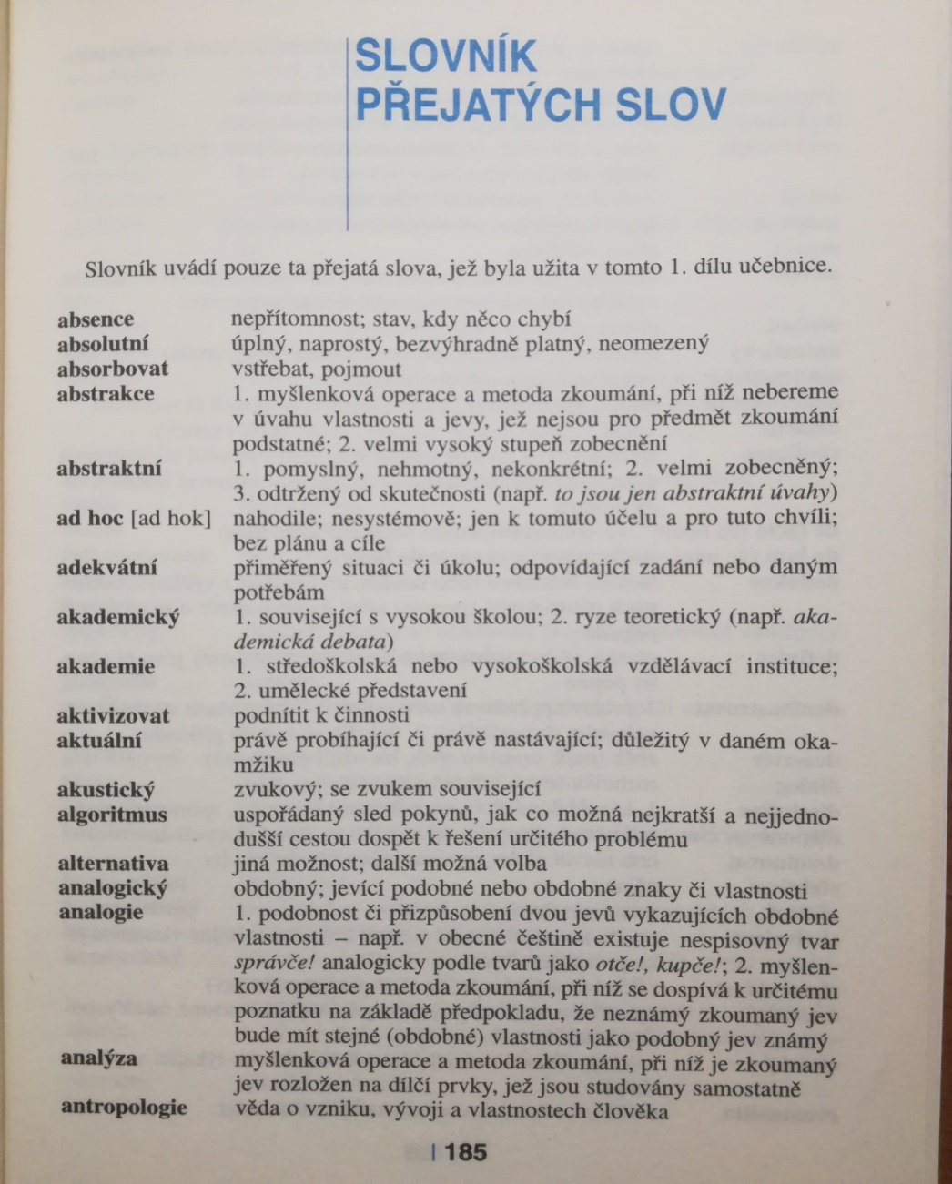
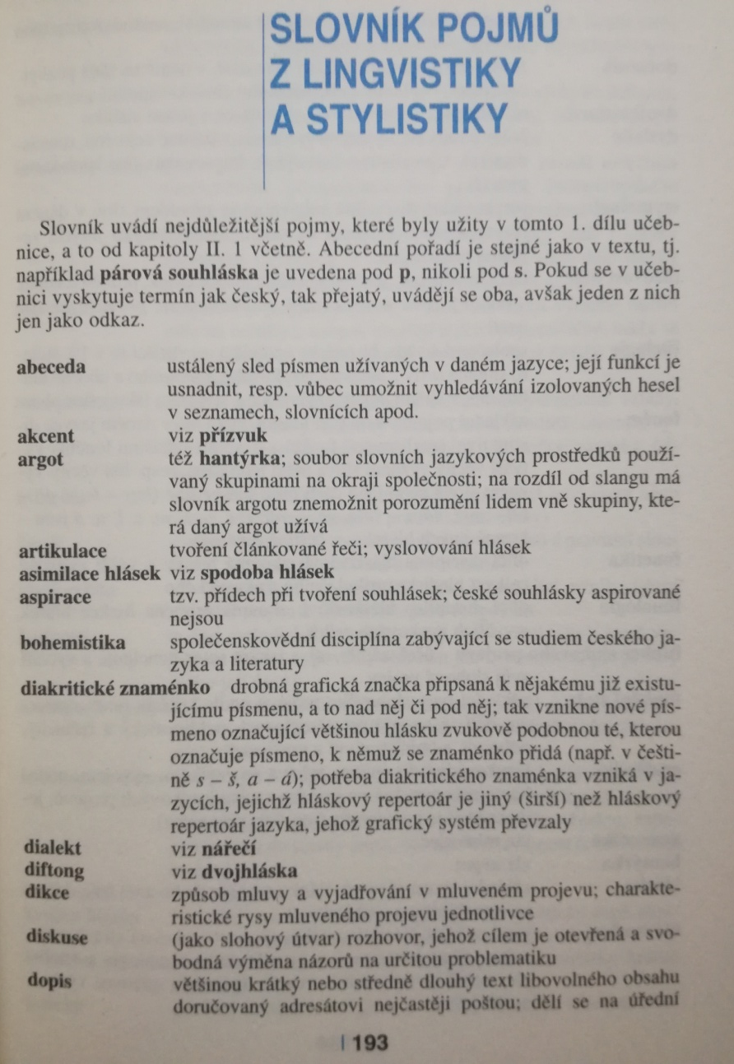
Na konci každého dílu jsou slovníky
Slovník přejatých slov
Slovník pojmů z lingvistiky a stylistiky

Slide 9
Struktura kapitol
Motivace
Obecné poučení
Výklad
často dlouhé souvislé texty
orientaci usnadňují termíny vytištěné tučně
učivo je rozlišeno značkami – S (standard), SO (standard – opakování), R (rozšiřující učivo)
„Ovládání látky označené jako S a SO patří mezi požadované kompetence žáka a maturanta gymnázia; je předmětem testování u společné části maturitní zkoušky.“
odstavec PAMATUJTE
příklady slohových prací, novinových článků apod.
úkoly a cvičení – bez správných odpovědí

Slide 10
Grafické uspořádání textu
Podmínka pozorného čtenáře
Orientace snadná – odděleno a zvýrazněno jednou tematickou barvou
Stejné členění kapitol, jednotná struktura
novinové výstřižky, dopisy, větné stromy
minimum obrázků

Slide 11
Metodické příručky
Úvodní poznámky – zaměření, časová dotace, členění, didaktika, cíle, metodické postupy
Korespondují s obsahy učebnic
Standardní a nadstandardní učivo (komparace s angličtinou)
Středoškolské učivo – východisko nechává na učiteli (viz terminologie, valenční syntax)
Odkazy na autority
Konkrétní návrhy, jak pracovat s obsahy učebnic, jak vyhodnocovat cvičení

Slide 12
Metodické příručky
Cíle každého tématu
Kapitoly jako vyuč. hodiny
Rady, jak rozvíjet mluvené a písemné projevy žáků
Přitažlivost výuky, aktuálnost (e-mail, reklamace)
Jazykový humor, hry, soutěže
Místy až moc direktivní, návodný

